Slide 1
Audit Carrefour
Magasin: Gammarth
Le 28/05/2019
Dr Raja Bouhalfaya

Slide 2
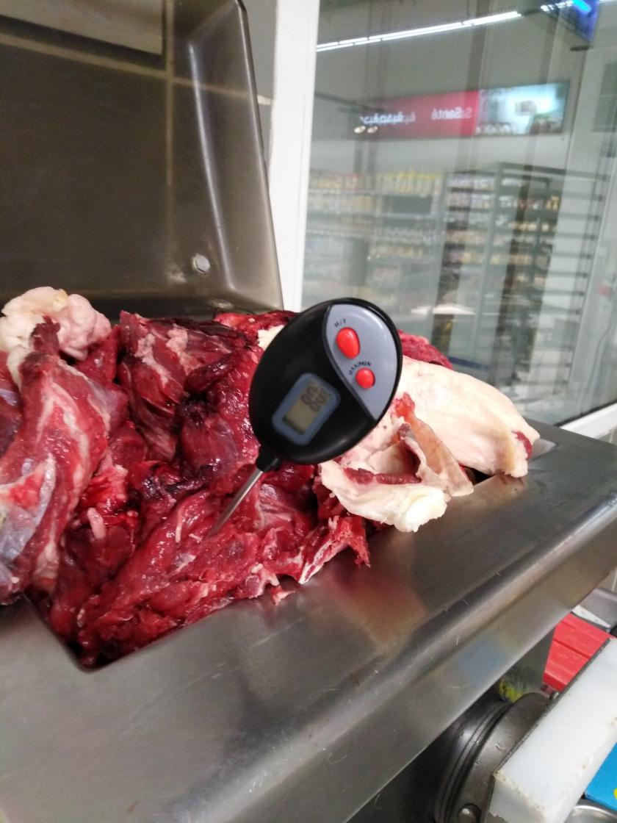
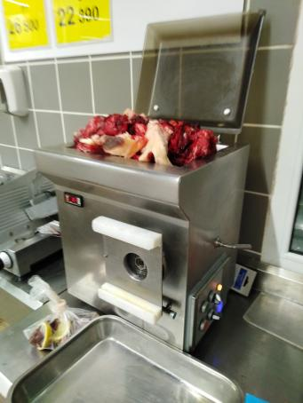
Boucherie: Entreposage des morceaux de viandes destinées au hachage, au niveau du hachoir réfrigéré.
La température mesurée à cœur était de l’ordre de 8°C.

Slide 3
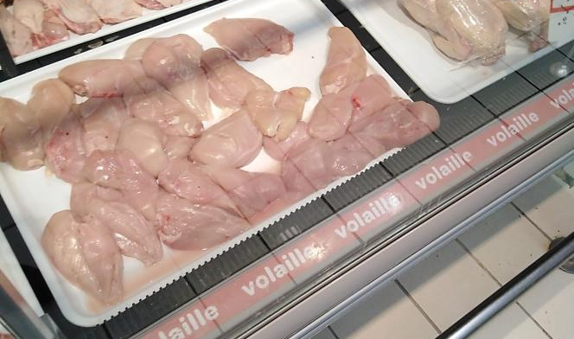
Volailles trad.: Présence d’un excès de liquide au niveau des plateaux d’exposition.

Slide 4
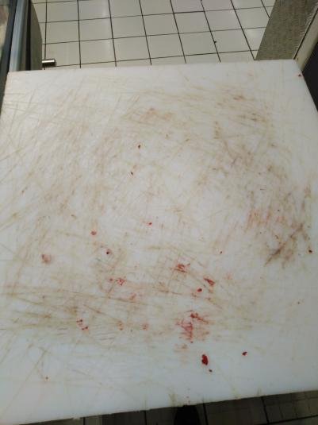
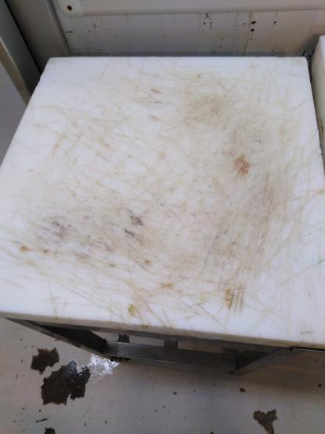
Boucherie: Planches de découpe fortement fissurées.

Slide 5
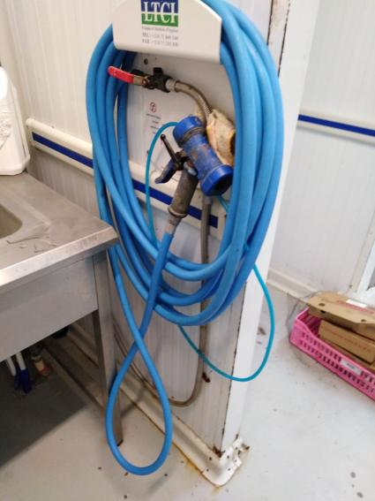
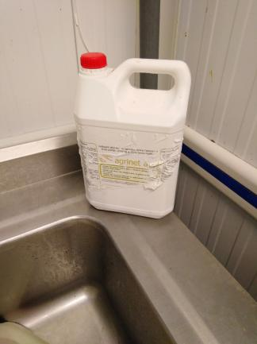
Plonge Boucherie: La station de nettoyage n’était pas reliée au produit disponible.

Slide 6
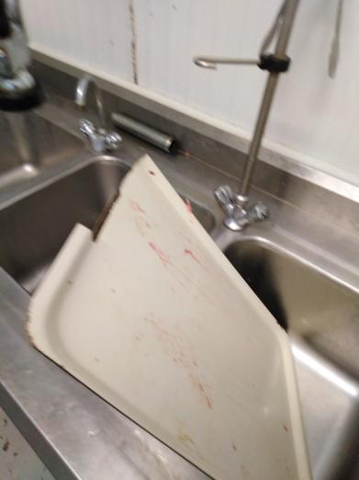
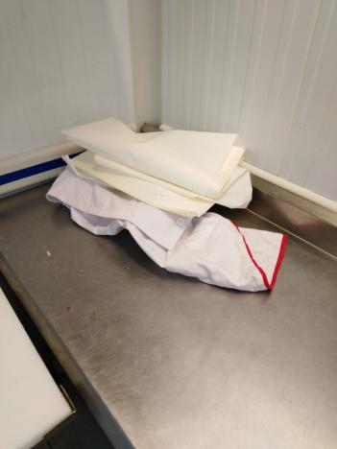
Labo. Boucherie: Certains plateaux étaient ébréchés.
Une tenue de travail était retrouvée au niveau du labo, sur une table de travail.

Slide 7
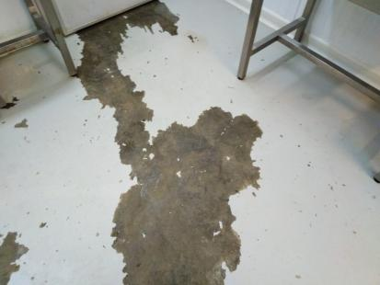
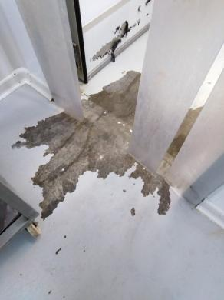
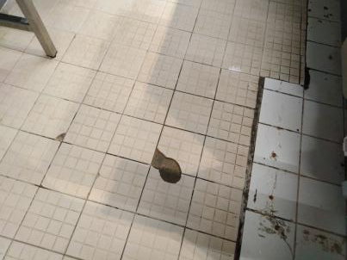
Le revêtement du sol était endommagé sur plusieurs niveaux de la boucherie: laboratoire et stand.

Slide 8
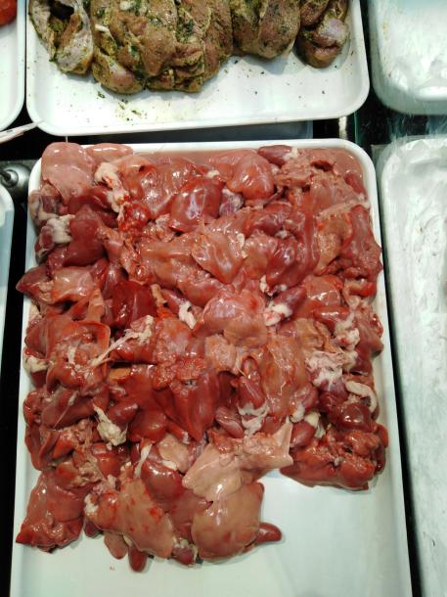
Exposition des abats de volailles dans des récipients dépourvus d’égouttoirs.

Slide 9
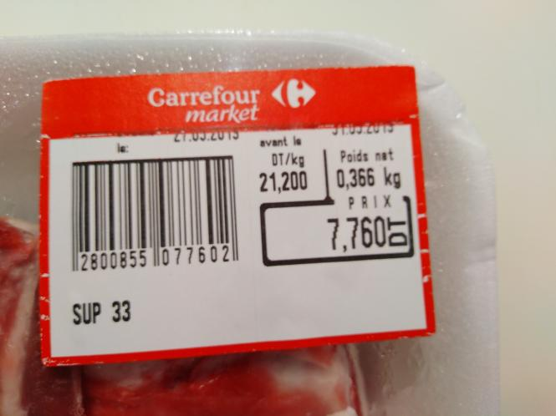
Absence de l’impression de la dénomination du produit sur l’étiquette d’une barquette de morceaux d’agneau.

Slide 10
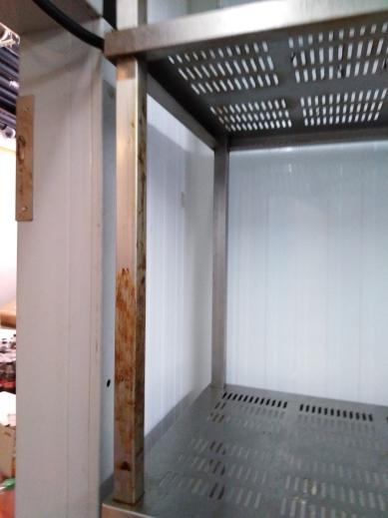
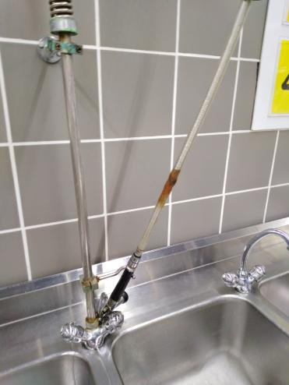
Développement de rouille sur les étagères de stockage de la CF positive du traiteur et au niveau du tuyau de la douchette de la plonge charcuterie/fromage.

Slide 11
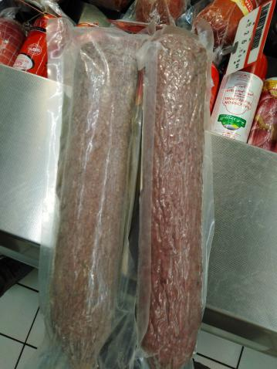
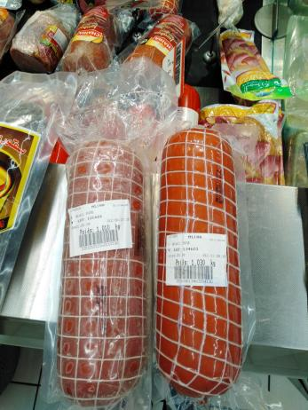
Charcuterie/fromage: Perte du sous-vide des emballages pour deux boudins de charcuterie, engendrant une modification de la couleur des produits.

Slide 12
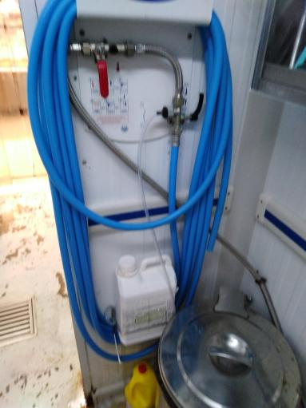
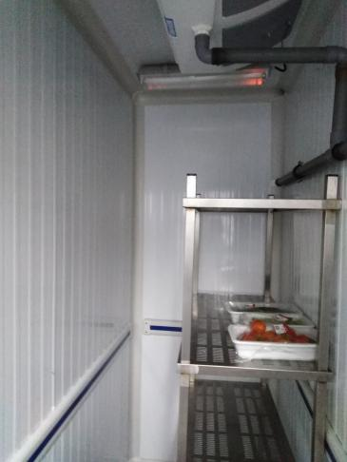
Traiteur: Le pistolet de la station de nettoyage était démonté.
Eclairage non fonctionnel au niveau de la CF.

Slide 13
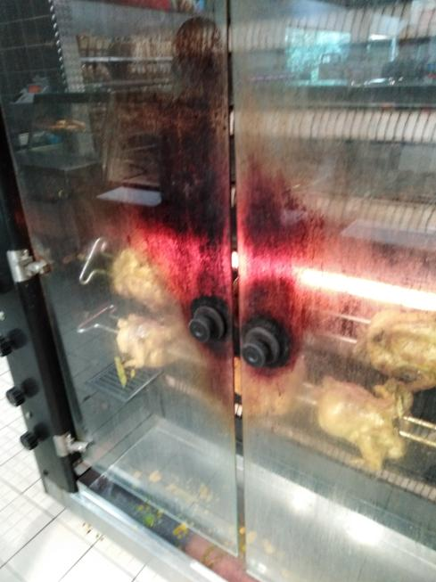
Traiteur: Présence de traces persistantes au niveau des vitres de la rôtissoire.

Slide 14
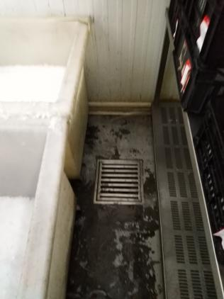
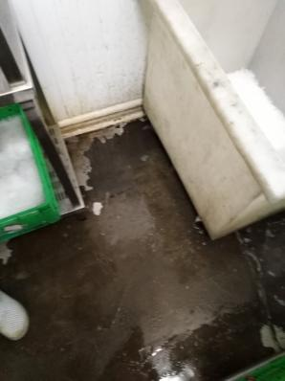
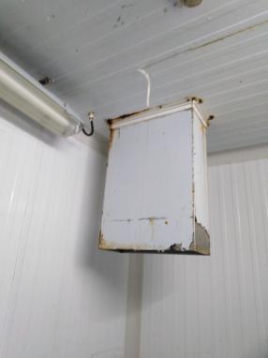
CF Poissonnerie: Développement de rouille au niveau de la fabrique de glace.
Le revêtement du sol était fortement endommagé.

Slide 15
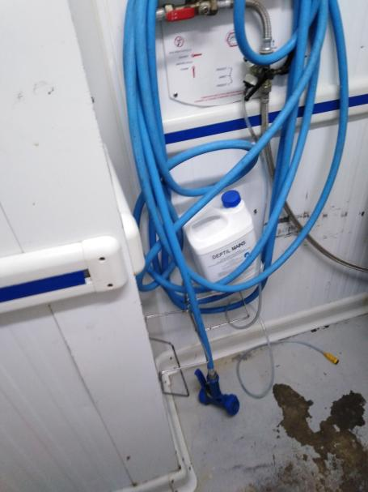
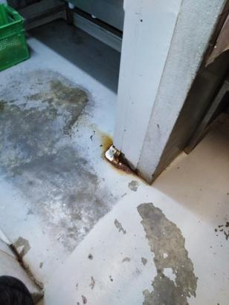
Terminal de cuisson: Utilisation du produit DEPTIL mains au niveau de la station de nettoyage.
Ecaillement du revêtement du sol sur plusieurs niveaux.

Slide 16
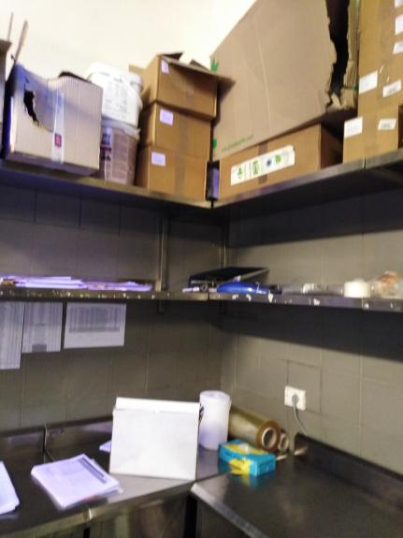
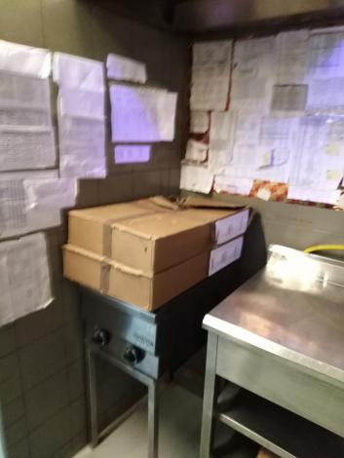
Accumulation de cartons contenant les emballages au niveau du laboratoire du terminal de cuisson.

Slide 17
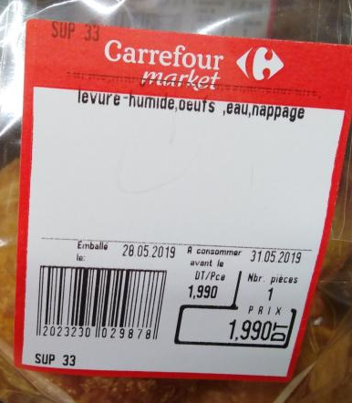
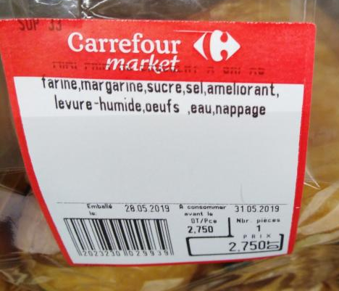
Impression incomplète de la dénomination des produits au niveau des étiquettes des viennoiseries.

Slide 18
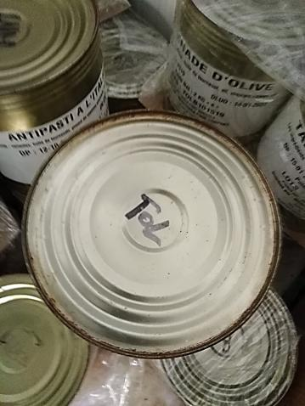
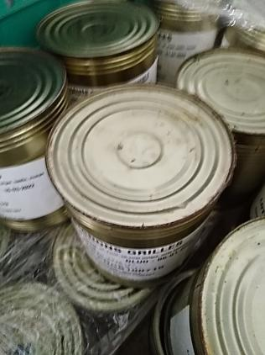
Présence de traces de rouille sur certaines boites de conserve des produits du rayon olives et épices.

Slide 19
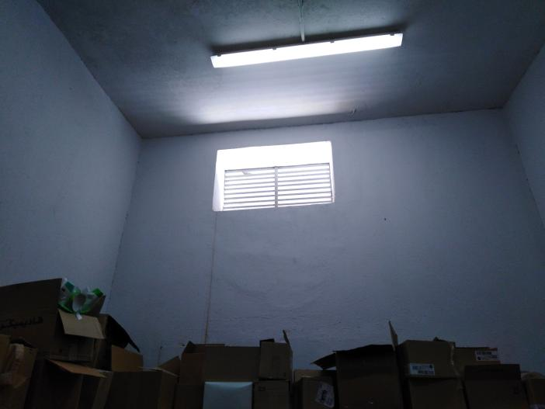

Présence d’un lézard au niveau de la fenêtre donnant sur la réserve servant au stockage des fruits secs .
Cette fenêtre était dépourvue de grillage/moustiquaire.

Slide 20
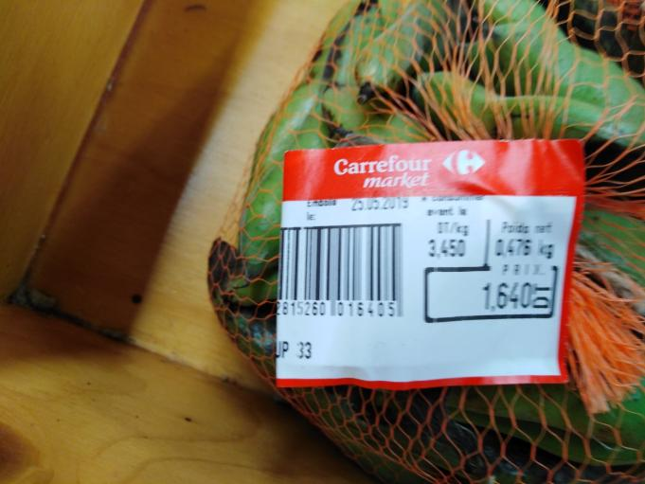
Absence de l’impression de la dénomination du produit sur l’étiquette des fèves du rayon produits Biologiques.

Slide 21
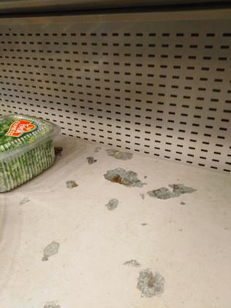
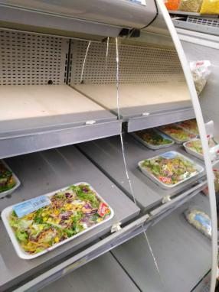
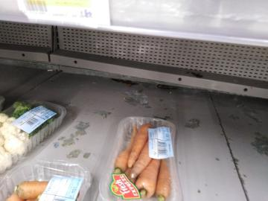
Ecaillement du revêtement des étagères d’exposition des meubles froids du rayon FLEG; l’un des miroirs était fissuré.

Slide 22
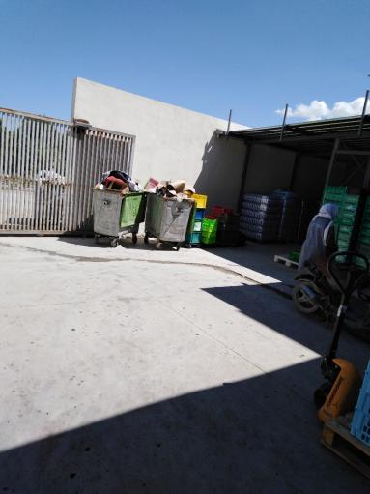
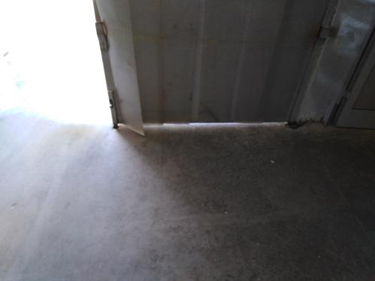
Absence de local poubelle au niveau du magasin: Les bennes à ordures étaient située au niveau du quai de la réception.
Manque d’étanchéité de la porte de la réception.

Slide 23
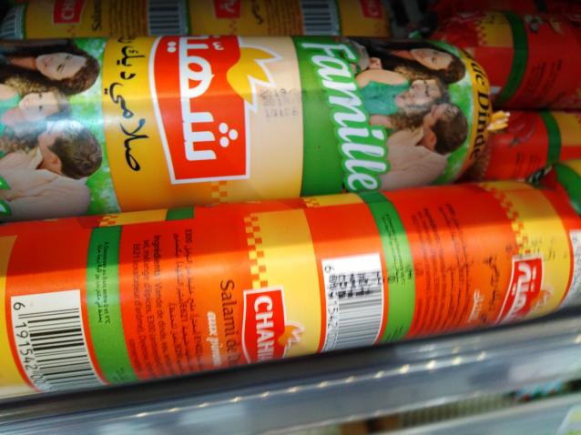
PLS: Impression illisible des mentions DF, DLC et numéro de lot sur certains boudins de charcuterie CHAHIA.

Slide 24
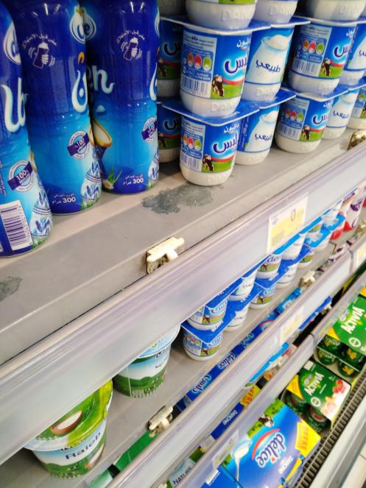
Ecaillement du revêtement des étagères des meubles froids.
Présence de piqûres de moisissures sur les supports des porte-étiquettes.

Slide 25
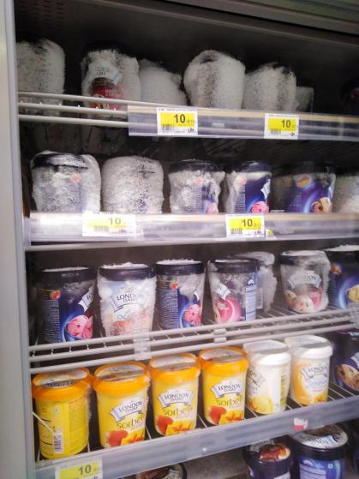
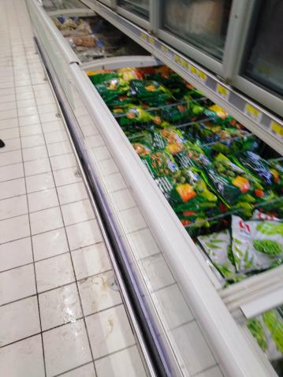
Présence d’un excès de givre sur les pots de crèmes glacées.
Manque de couvercles au niveau du compartiment bas du meuble des surgelés.

Slide 26
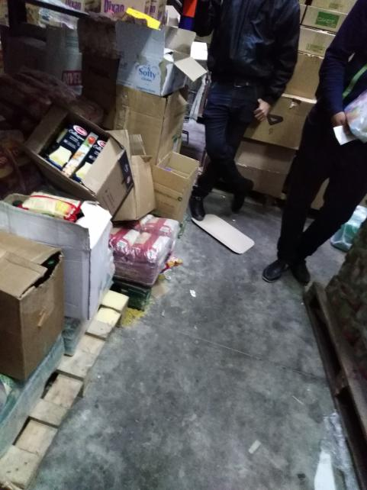
Manque de propreté du sol de la réserve: présence de reste de pâtes déversées à ce niveau.

